Slide 1

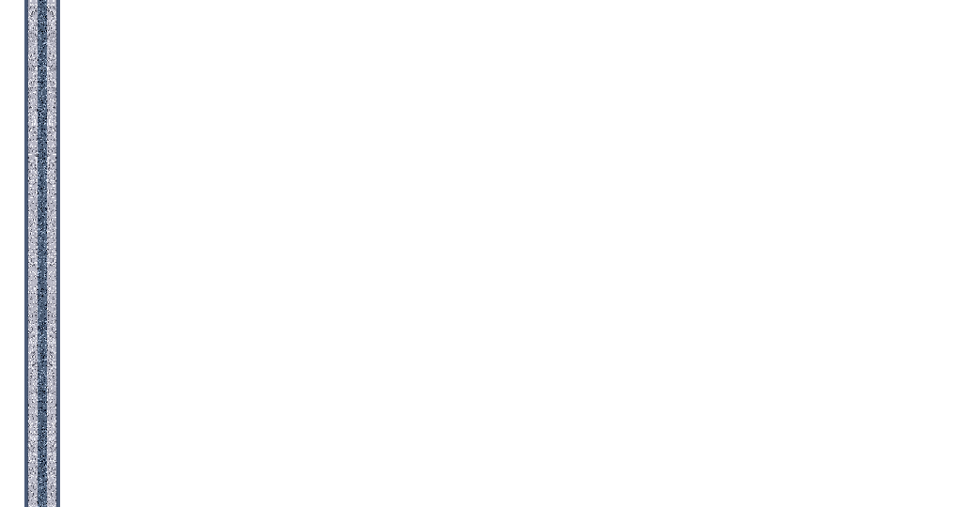




Slide 2
ABRA
SEUS
OLHOS
ABRA
SEUS
OLHOS
ABRA
SEUS
OLHOS

Slide 3
Não estaria você
Vivendo no Paraíso,
sem perceber?
Não estariam as frutas
maduras e suculentas
prontas para serem colhidas,
enquanto você
continua a cavar o solo
em busca de frutos amargos?

Slide 4
Não estaria você
andando por ruas
abarrotadas
de diamantes
sem sequer notá-los,
quanto menos
pegá-los?

Slide 5
Não estaria você
ignorando diariamente
oportunidades de ouro
nos poucos momentos
que passa fora
da confortável prisão
que construiu
para sua vida?

Slide 6
Os muros
que o separam
da plena satisfação
não teriam sido
construídos
por você mesmo?

Slide 7
Existe ouro
a ser garimpado
em cada momento.
Existe alegria
a ser sentida
em cada amizade.
Existe um tesouro
a ser descoberto
em cada problema.

Slide 8
Abra seus olhos.
Abra seu coração.
Olhe em volta,
de verdade,
e veja
o mundo
maravilhoso
em que poderia
estar vivendo,
se você quisesse.

Slide 9
CLIQUE AQUI
para adquirir o CD de PPS Gotas de Crystal
Este PPS
não tem senha
de segurança,
para que você
possa estudar
as animações
e formatações.
Mas não significa
que você
possa adulterá-lo,
e repassar
como se fosse
formatação sua.
CLIQUE AQUI
Receba novos PPS
Gotas de Crystal
Música
Ernesto Cortazar
Walking trought the path of life

